Slide 1
MYAZ104 Programlamaya Giriş – II
Hafta – 11

Slide 2
İçindekiler
Veri Tabanı
Veri Tabanı Yönetim Sistemleri
Veri Tabanı Kavramları
SQL – Yapısal Sorgulama Dili
SQL Deyimleri
DB Browser for SQLite

Slide 3
Veri Tabanı
Bir kurum veya kuruluşun birçok uygulamasında kullanılan, gereksiz yinelemelerden arınmış olarak, düzenli biçimlerde bilgisayar diskinde saklanan birbiriyle ilişkili veriler topluluğudur.
Günümüzde basit müşteri bilgilerinin tutulmasından büyük kapsamlı şirket verilerin tutulmasına kadar veri depolaması gereken alanların tamamında veri tabanları kullanılmaktadır.
Örneğin; müşteri bilgilerinin, ödemelerin, taksitlerin, stokların, öğrenci bilgilerini tutmak için veri tabanları kullanılmaktadır.
Veri tabanları kullanıldığı alana göre farklı veriler barındırabilir.
Ticari amaçlı bir firmada tutulan veriler muhasebe, satış, fatura ve irsaliye ile ilgili, okula ait tutulan veriler öğrenci, not ve devamsızlık verileri olacaktır.

Slide 4
Neden Veri Tabanı Gereklidir?
Gereksiz veri tekrarını önler.
Veri güvenliği sağlar.
Çoklu kullanıcı erişimini sağlar.
Aynı andaki erişimlerde tutarsızlıkları önler.

Slide 5
Veri Tabanı Yönetim Sistemleri – VTYS
Yeni bir veri tabanı oluşturmak, veri tabanı düzenlemek, geliştirmek ve bakımını yapmak gibi çeşitli karmaşık işlemlerin gerçekleştirildiği birden fazla programdan oluşmuş bir yazılım sistemidir.
Veri tabanı yönetim sistemi, kullanıcı ile veri tabanı arasında bir arabirim oluşturmaktadır ve veri tabanına her türlü erişimi sağlar.
Oracle Database
Microsoft Access
IBM DB/2
Microsoft SQL Server
PostgreSQL
MySQL

Slide 6
VTYS’nin Sağladığı Yararlar
Veri tekrarının önlenmesi – Data Redundancy
Veri tutarlılığının sağlanması – Data Consistency
Veri paylaşımının sağlanması – Data Concurrency
Veri bütünlüğünün sağlanması – Data Integrity
Veri güvenliğinin sağlanması – Data Security
Veri bağımsızlığının sağlanması – Data Independence

Slide 7
Veri Tabanı Kavramları
Kavram | Açıklama
Tablo | Veri tabanı içinde tutulacak verileri taşımak için kullanılır. Tablo satır ve sütunlardan oluşan verilerin depolandığı veri tabanı elemanıdır. Bir veri tabanı içerisinde birden çok tablo kullanılabilir. Oluşturulan tablolar arasında çeşitli ilişkiler bulunabilir.
Satır ve Sütun | Sütun, tablo içerisinde tutulan her bir veri türüne verilen isimdir. Satır tablo içerisinde sütuna ait veri grubudur.
Veri Tipleri | Veri tabanında tutulacak veriye göre değişiklik gösterebilir.
Anahtar Kullanımı | Tablolarda bulunan kayıtları birbirinden ayırt etmek için kullanılır.
Primary Key | Tabloda tutulan verilerden benzersiz yani aynı değeri iki kez içermeyecek olan sütun birincil anahtardır. Birincil anahtar olan değerler NULL değer alamazlar.
Foreign Key | Yabancı anahtar bir sütun veya birden fazla sütunun birleşiminden oluşabilir. Birincil anahtar veya tekil anahtarda olduğu gibi sütunu yabancı anahtar olarak belirleme söz konusu değildir.
Unique Key | Tekil anahtar olarak tanımlanan sütunlar birincil anahtar da olduğu gibi bir değer yalnız bir kez girilebilir yani benzersizdir. Birincil anahtardan farklı olarak NULL değer alabilirler.
İlişkilendirme | Tek sorgu ile birden fazla tablodan bilgi alma işlemine denir. İlişkilendirme ayrıca veri tutarlılığı sağlamak için de kullanılabilir.
Geçerlilik Kuralı | Herhangi bir sütun içerisine girilebilecek verileri sınırlamak için kullanılır. Geçerlilik kuralında belirtilenden farklı veri girişine izin vermeyecektir. Belirlenecek kurallar ile veri tabanına yanlış bilgi girişi engellenmiş olur.
Null Değeri | Null değeri, tablo içerisinde bir sütuna hiçbir değer girilmediği durumlarda oluşur.

Slide 8
SQL – Yapısal Sorgulama Dili
SQL: Structured Query Language
İlişkisel veri tabanlarında çok geniş bir kullanım alanına sahiptir.
SQL, ile kullanıcılar veri tabanı sistemleri ile iletişim kurmaktadır.
Veri tabanı sistemlerinin hemen hemen tamamı bu dili kullandığı için bir standart haline gelmiştir.
SQL bir programlama dili değildir. SQL, komutları kullanarak veri tabanına kayıt ekleme kayıt silme kayıt değiştirme tablo oluşturma ve kayıt listeleme gibi birçok işlem gerçekleştirilir.
SQL ilişkisel veri tabanı yönetim sistemlerinin tamamında kullanılmaktadır. Günümüzde kullanılan programlama dillerinin neredeyse tamamı SQL komutlarını desteklemektedir.

Slide 9
SQL Deyimleri
SQL deyimleri işlevlerine göre şu şekilde kategorize edilebilir:
DDL(Data Definition Language): Veri tabanı ve veri tabanı üzerinde nesneler oluşturmak için kullanılır.
CREATE, ALTER, DROP
DML(Data Manupulation Language): Veri tabanı içindeki verileri elde etmek ve değiştirmek için kullanılır.
SELECT, INSERT, UPDATE, DELETE
DCL(Data Control Language): Veri tabanındaki kullanıcı hakların, yetkilerini düzenlemek için kullanılan deyimlerdir.
GRANT, DENY, REVOKE

Slide 10
CREATE
Veri tabanı üzerinde tablo oluşturmak için CREATE deyimi kullanılır.
CREATE TABLE "Ogrenci" (
"ID" INTEGER NOT NULL UNIQUE,
"Name" TEXT,
"Surname" TEXT,
PRIMARY KEY("ID" AUTOINCREMENT)
);

Slide 11
ALTER
Mevcut tabloya yeni bir alan eklemek için ALTER deyimi kullanılır. Komutun kullanımı:
ALTER TABLE Ogrenci
ADD COLUMN Address TEXT;
Mevcut tabloyu yeniden adlandırmak için ALTER deyimi kullanılır.
ALTER TABLE Ogrenci
RENAME TO Student;
Mevcut tabloda bir sütunu yeniden adlandırmak için ALTER deyimi kullanılır.
ALTER TABLE Student
RENAME COLUMN location TO Location;

Slide 12
DROP
Mevcut tabloda var olan bir alanı kaldırmak için DROP deyimi kullanılır.
ALTER TABLE Student
DROP COLUMN Location;

Slide 13
INSERT
Veri tabanına kayıt eklemek için INSERT INTO deyimi kullanılır.
INSERT INTO Student(Name, Surname, Address, Department)
VALUES('John','Doe','Samsun','Software');

Slide 14
UPDATE
Veri tabanında bulunan verileri değiştirmek (güncellemek) için UPDATE deyimi kullanılır.
UPDATE Student
SET Course = 'Maths'
WHERE Name = 'John' and Department = 'Software’;
Birden fazla sütun da güncellenebilir.
UPDATE Student
SET Course = 'Maths’,
Department = 'Mechanical'
WHERE Name = 'John';

Slide 15
DELETE
Veri tabanında bulunan bir tablodaki istenilen kayıtları silmek için DELETE deyimi kullanılır.
DELETE FROM Student
WHERE Name = 'Ali’;
Mevcut tablodaki tüm kayıtları silmek için DELETE deyimi aşağıdaki gibi kullanılır.
DELETE FROM Student;

Slide 16
SELECT
SELECT deyimi bir veri tabanından kayıt seçmek için kullanılır.
SELECT kolon_adı(ları) FROM tablo_adı
veya
SELECT * FROM tablo_adı
Bu sorgulardan dönen kayıtlar bir tablo olarak karşımıza gelir.

Slide 17
SELECT
Eğer bütün alanlar (kolonları) seçilmek isteniyorsa, yıldız karakteri(*) kullanılır.
SELECT * FROM Student
Mevcut tablodan belirli alanları seçmek için aşağıdaki gibi bir sorgu yazılır.
SELECT Name, Surname FROM Student
Yalnızca belli kriterlere uygun kayıtların getirilmesi isteniyorsa, sorguya WHERE anahtar sözcüğü ile başlayan ve gerekli koşulları içeren bir yan cümle eklenir.
SELECT * FROM Student WHERE Address = ‘Ankara’

Slide 18
SELECT
WHERE Yan Cümlesinde Kullanılan İşleçler
SELECT * FROM Student WHERE Birthdate > 1987
SELECT * FROM Student WHERE Mark < 90
AND - OR İşleçleri
Birden fazla koşul tanımlamak istenildiğinde 2 temel işleci (operatörü) çalışalım.
AND işlecinin bir kaydı getirmesi için her iki koşulun da doğru olması gerekir.
OR işlecinin bir kaydı getirmesi için iki koşuldan en az birinin doğru olması yeterlidir.
SELECT * FROM Student WHERE Name = ‘Deniz’ AND Department = ‘Software’
SELECT * FROM Student WHERE Name = ‘Deniz’ OR Department = ‘Software’

Slide 19
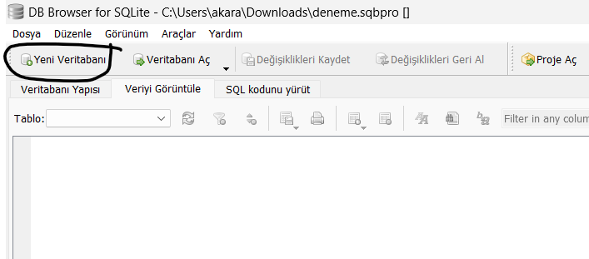
SQLITE VERİTABANI OLUŞTURMA
Aşağıdaki adresten sqlite’ı indirebilirsiniz.
https://sqlitebrowser.org/dl/

Slide 20
SQLITE VERİTABANI OLUŞTURMA
Aşağıdaki adresten sqlite’ı indirebilirsiniz.
https://sqlitebrowser.org/dl/

Slide 21
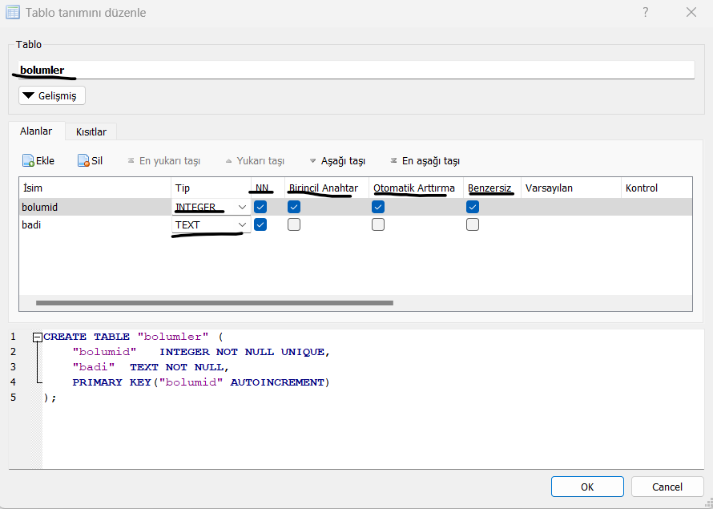
SQLITE VERİTABANI OLUŞTURMA

Slide 22
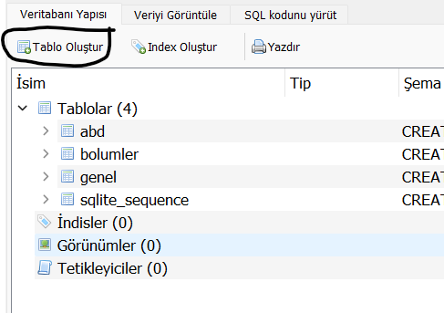
SQLITE VERİTABANI OLUŞTURMA

Slide 23
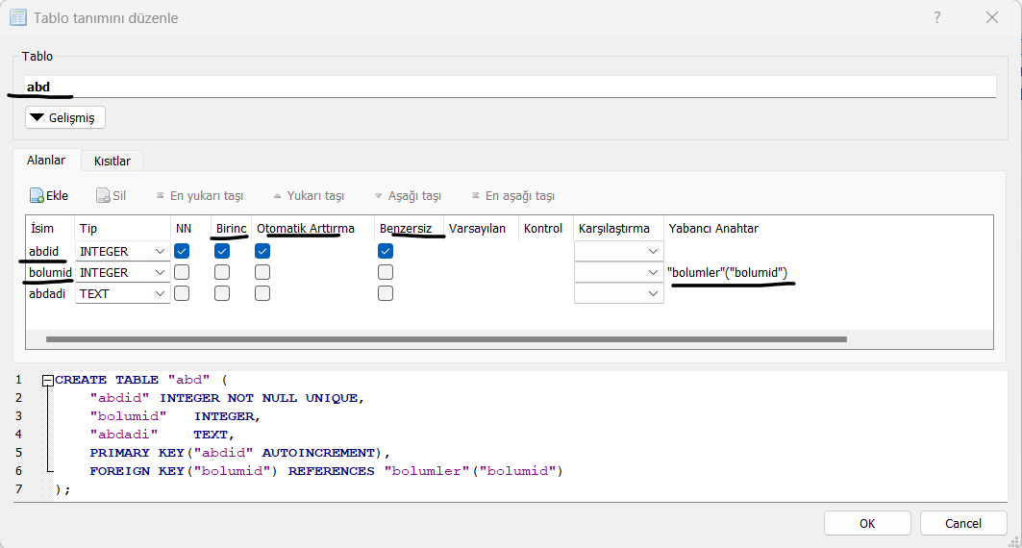
SQLITE VERİTABANI OLUŞTURMA

Slide 24
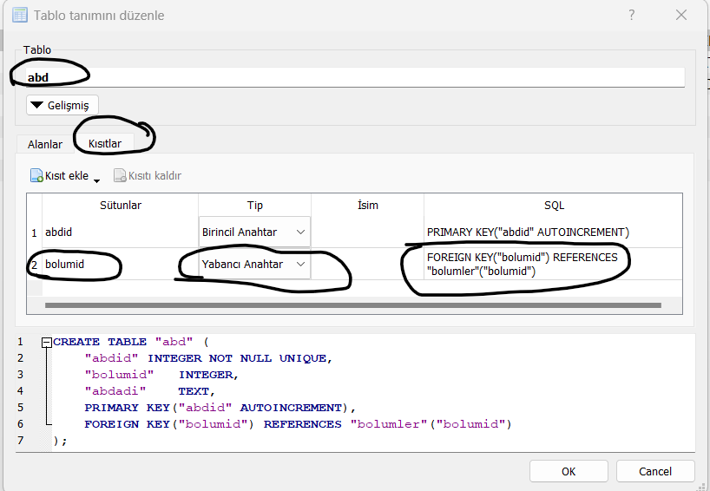
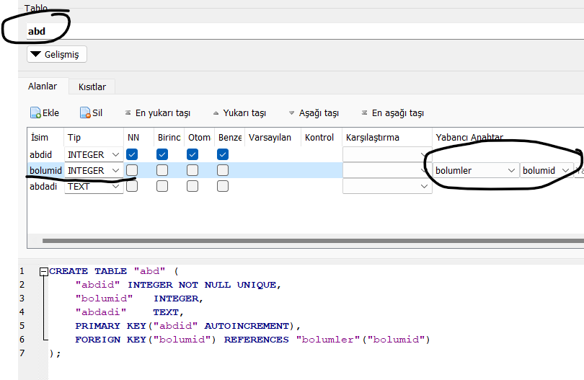
SQLITE VERİTABANI OLUŞTURMA

Slide 25
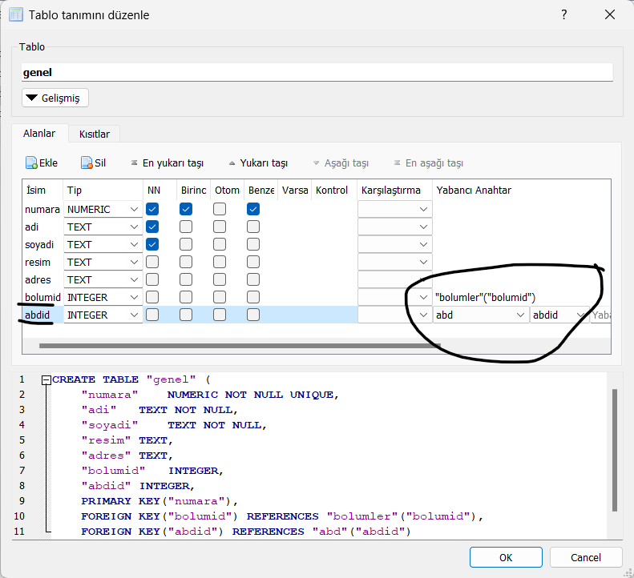
SQLITE VERİTABANI OLUŞTURMA

Slide 26
SQLITE VERİTABANI OLUŞTURMA

Slide 27
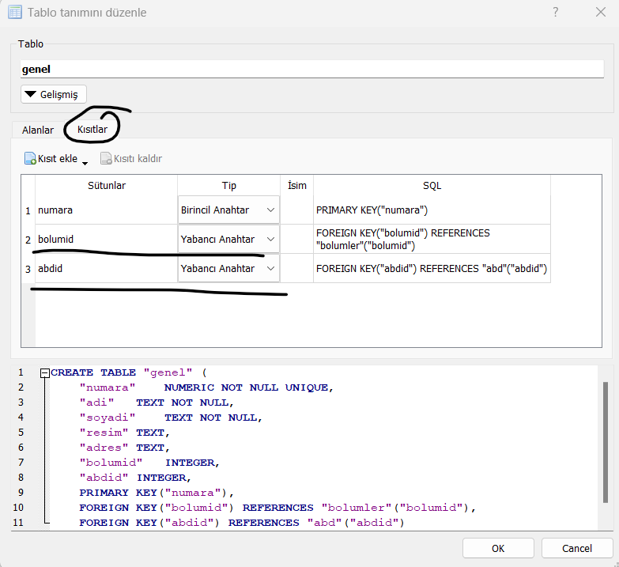
SQLITE VERİTABANI OLUŞTURMA

Slide 28
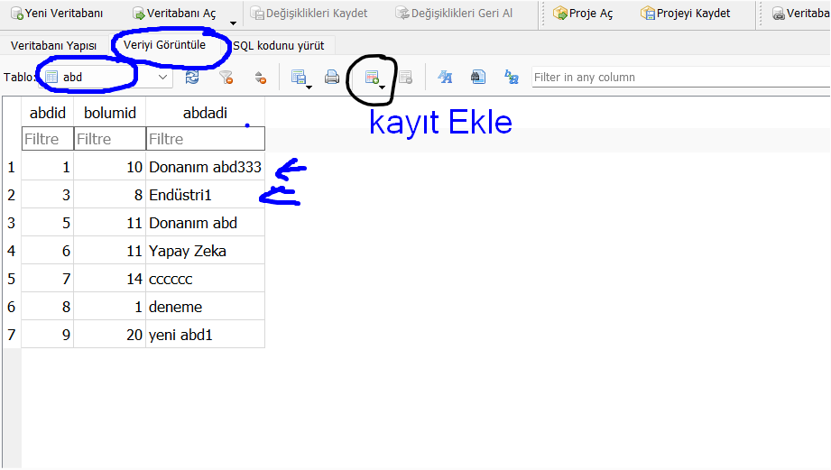
SQLITE Tabloya Kayıt Ekleme

